Slide 1
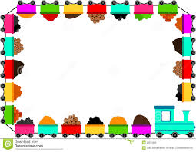
TRƯỜNG MẦM NON HOA HỒNG
MÔN: LQVT
CHỦ ĐIỂM:
NƯỚC VÀ HIỆN TƯỢNG TỰ NHIÊN
GV: NGUYỄN THỊ TUYẾT

Slide 2
Hoạt động 1: Ổn định tổ chức

Slide 3
Hoạt động 1:
Gợi nhớ số 9

Slide 5
9
7
9
8

Slide 6
9
1
2
3
4
5
6

Slide 7
TẠO NHÓM, ĐẾM, NHẬN BIẾT NHÓM CÓ 10 ĐỐI TƯỢNG, SỐ 10.
HOẠT ĐỘNG 2

Slide 10
Tạo nhóm, đếm, nhận biết số lượng 10, chữ số 10

Slide 11
10

Slide 12
Nhận biết số 10

Slide 13
10
1
0

Slide 14
10
10

Slide 16
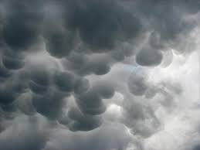

Slide 18
1
2
3
4
5
6
7
8
9
10

Slide 19
TRÒ CHƠI
AI THÔNG MINH HƠN?

Slide 20
9
10
8

Slide 21
10

Slide 22
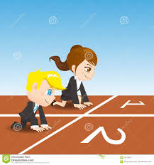
Trò chơi: Bé thi tài

Slide 23
Chúc các cô luôn vui vẻ

